Slide 1
Осенний букет
1 класс
Оригами. Коллективная работа.
Михалина Светлана Александровна
МБОУ «НОШ № 29»
города Сергиева Посада

Slide 2
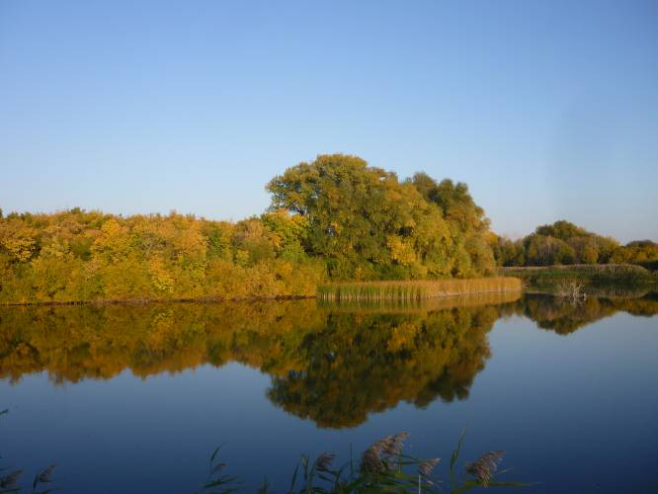
Какое время года наступило?
Какие приметы осени вы знаете?

Slide 3
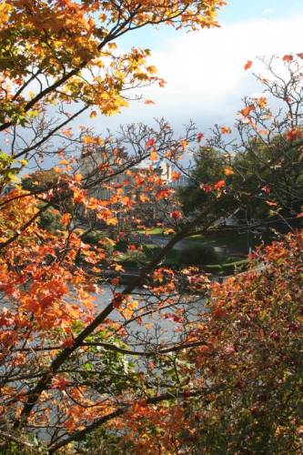
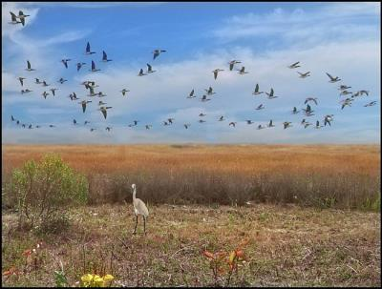
Птицы улетают в тёплые края.
Стало холоднее. Часто идут дожди. Листья на деревьях меняют свою окраску. Начинается листопад.

Slide 4
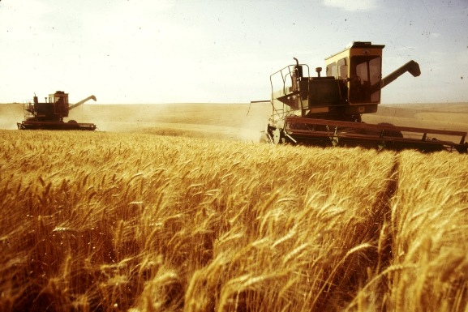
Люди собирают урожай.

Slide 5
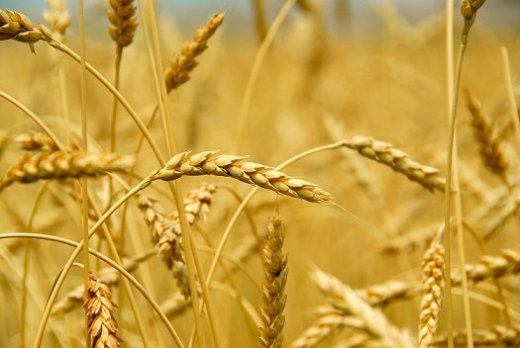
Отгадай загадку
Золотист он и усат, В ста карманах сто ребят.
Где растут хлебные колосья?
Что люди делают из зёрен этих растений?

Slide 6
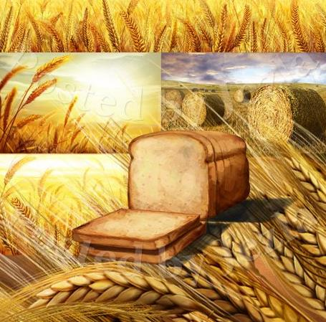
Вот он хлебушек душистый
С хрупкой корочкой витой. Вот он, тёплый, золотистый
Словно солнцем налитой. И в каждый дом, на каждый стол
Он пожаловал, пришёл. В нём здоровье, наша сила, В нём чудесное тепло. Сколько рук его растило, Сохраняло, берегло.

Slide 7
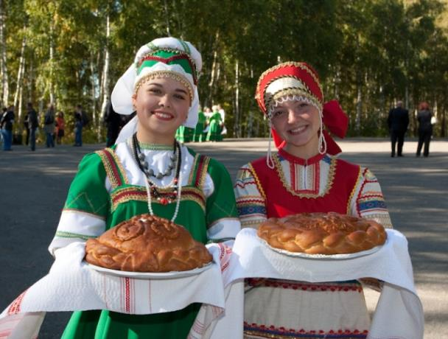
Хлеб всегда и везде пользуется почётом и уважением. Гостя на Руси встречали всегда хлебом и солью. Даже пословицы сложили.
«Хлеб – всему голова!»
«Худой обед, коли хлеба нет»
«Будет хлеб, будет и обед»

Slide 8
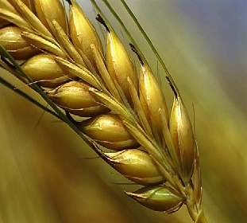
Рассмотрите колосок пшеницы. Он состоит из отдельных зёрнышек, которые располагаются на стержне в строгом порядке. Зерно имеет овальную форму, посередине зерна проходит бороздка – трещинка.

Slide 9
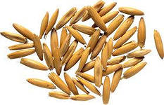
Можно ли пшеничное зёрнышко сложить из бумаги?
?

Slide 10
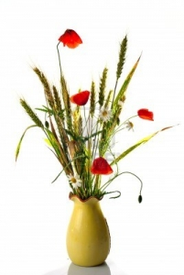
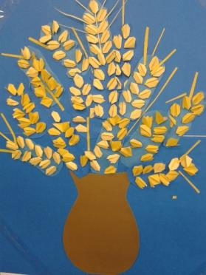
Такое зёрнышко можно сложить из квадратика бумаги, а из нескольких зёрен составить целый колосок.

Slide 11
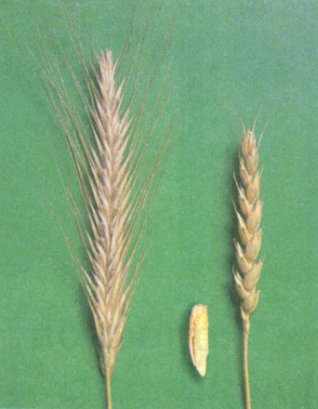
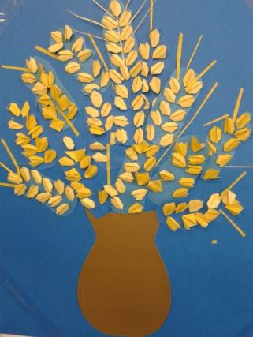

Slide 12
ПРИГОТОВИМ РАБОЧЕЕ МЕСТО
На парте всё должно располагаться аккуратно.

Slide 13
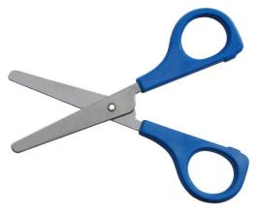
Для работы понадобятся материалы и инструменты:
25 мм
Разрежь полоску ножницами на квадраты

Slide 14
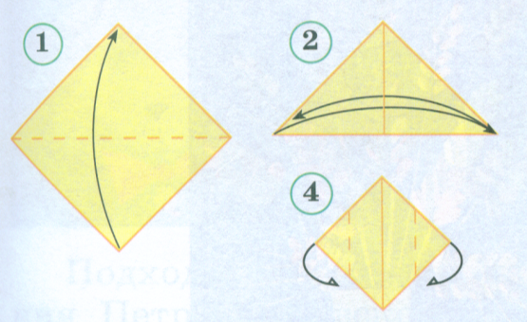
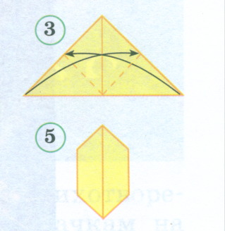
Сложи из квадратов по схеме 5 зёрнышек

Slide 15
Работай в паре
Сделайте колосок. Для этого наклейте на листок синей бумаги зернышки.

Slide 16
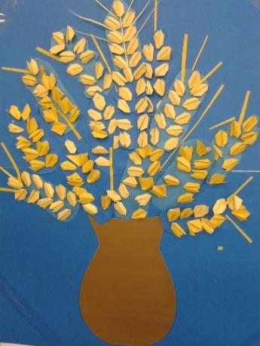
Букет из хлебных колосков
Не разгадаешь сразу.
В нём нет ни пышности цветов,
Ни яркости их красок.
Но вдруг как будто золотой
В букете свет прольется.
Вглядитесь: каждый колосок
В нем, словно лучик солнца!

Slide 17
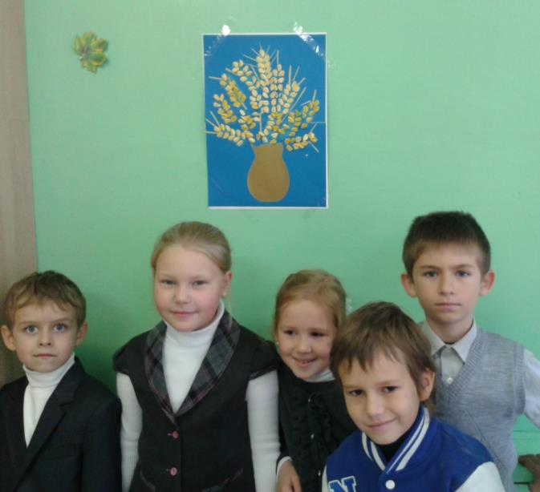

Slide 18
Использованные источники
Конышева Н.М. Технология. Учебник для 1 класса, Смоленск «Ассоциация XXI век» 2009
Осенний пейзаж http://вектор-успеха.рф/photo/18-0-3712
http://вектор-успеха.рф/photo/18-0-248
Отлёт птиц http://atcm.pp.ua/skachat-kartinki-perel-tnyh-ptits-zapodnoj-sibiri.html
Колосья http://ruclubnews.ru/urozhaj-zernovyx-v-rossii-uvelichitsya.html
Колосок http://zona422.ru/post257236050/
Коллаж http://pixelbrush.ru/tags/%EF%F8%E5%ED%E8%F6%E0
Стихи http://lunacharsky-ds.cuso-edu.ru/life/methodic/65/
Хлеб соль http://socrecepty.ru/recepty/1376-.html
Ученик http://www.liveinternet.ru/users/olga_zab/post148189687/

Slide 19
Михалина Светлана Александровна учитель начальных классов
МБОУ «НОШ №29»
г. Сергиева Посада

